Slide 1
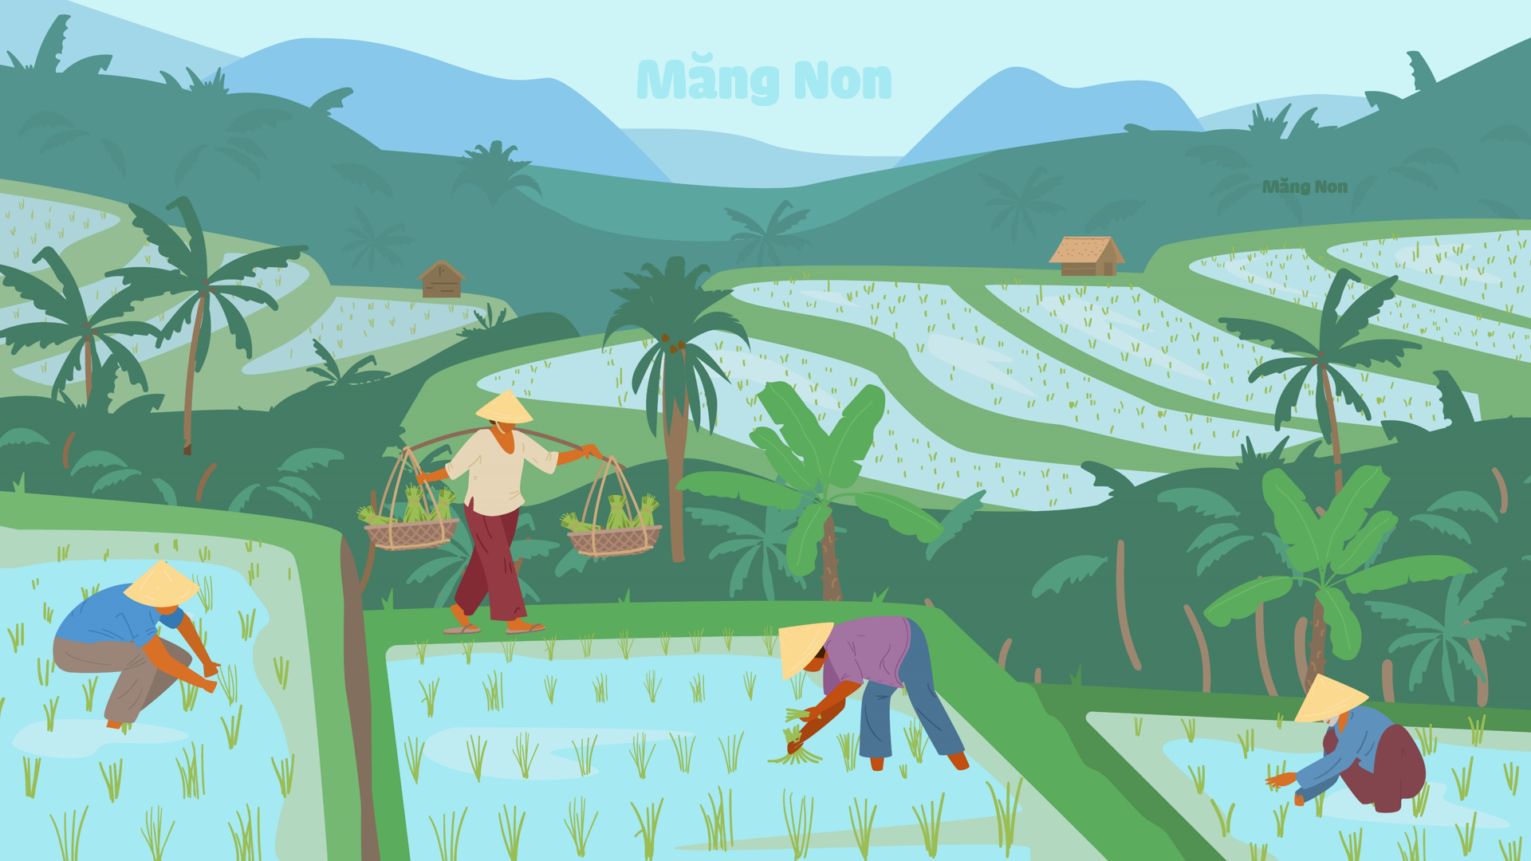

Hoạt động sản xuất
của người dân ở
đồng bằng Nam Bộ

Slide 2



Slide 3


TRÒ CHƠI
THẦN TÀI GÕ CỬA
THẦN TÀI GÕ CỬA

Slide 4






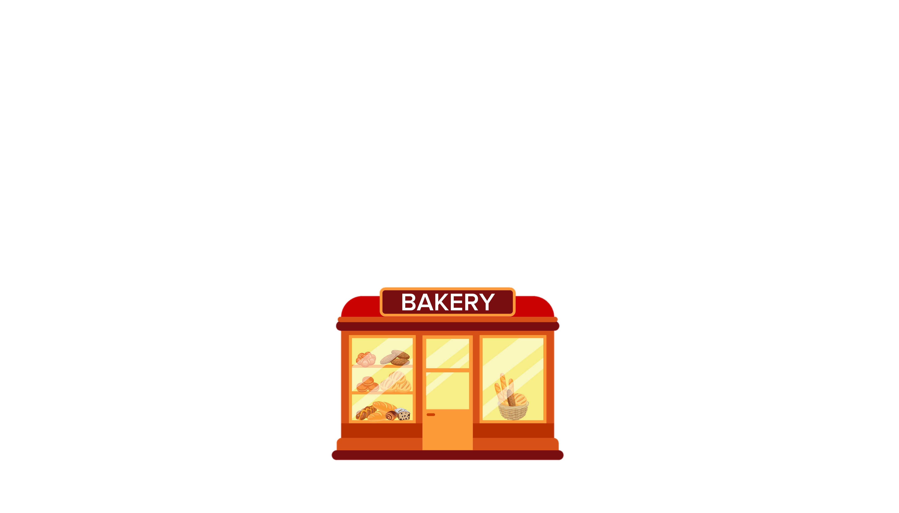




Slide 5




Trong các dân tộc sau, dân tộc
nào sống ở Nam Bộ?
Dân tộc Kinh
Dân Tộc Thái
Dân tộc Dao
Dân tộc Mèo

Slide 6

Người dân Tây Nam Bộ đi lại
bằng phương tiện gì?
Xe máy
Xuồng, ghe
Xe đạp
Tàu

Slide 7

Người dân Tây Nam Bộ tổ chức lễ hội hằng năm nhằm mục đích gì?
Cầu may mắn
Cầu được mùa
Cầu sung túc
Tất cả các ý trên

Slide 8

Đặc điểm về nhà ở của
người dân Nam Bộ?
Rộng rãi
Cao lớn
Đơn sơ
San sát

Slide 9

CHÚC MỪNG NĂM MỚI
CHÚC MỪNG NĂM MỚI

Slide 10
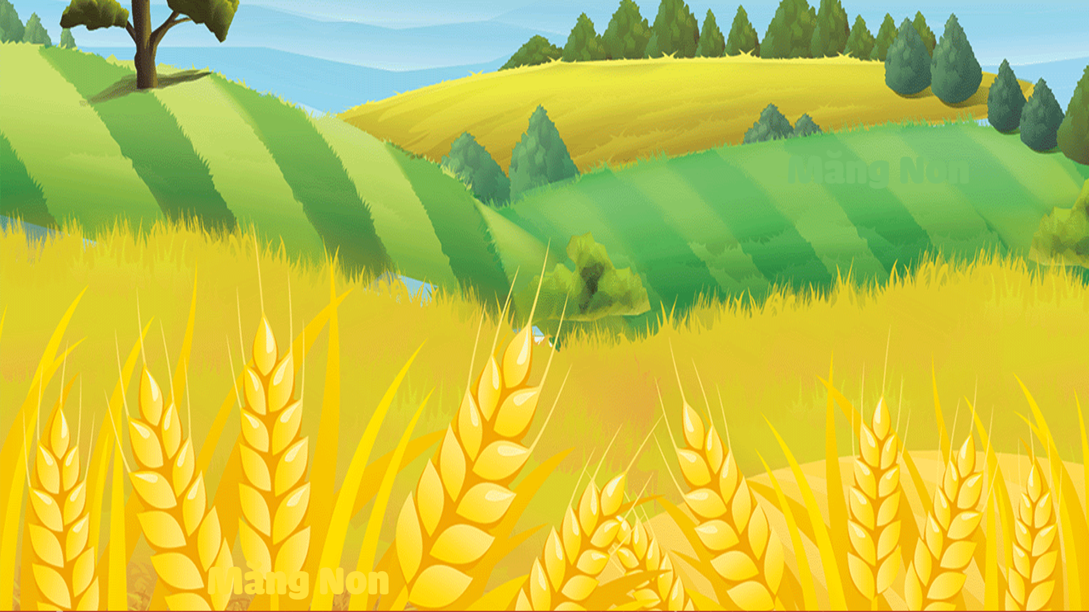

Măng Non
Hoạt động sản xuất
của người dân ở
đồng bằng Nam Bộ
Măng Non

Slide 11
Diệu Hiền
Măng Non
Măng Non

Slide 12
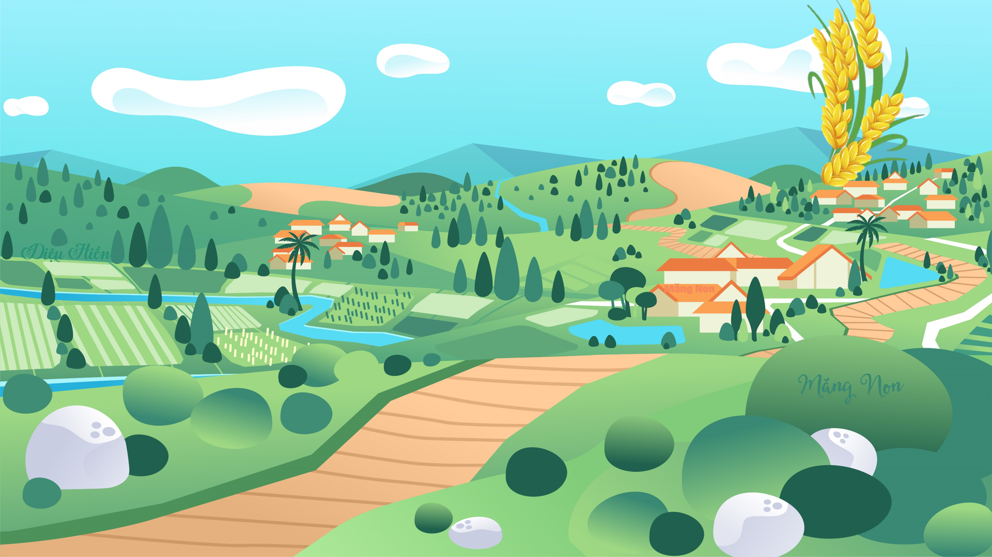

Vựa lúa và vựa trái cây
lớn nhất cả nước

Slide 13
Đồng bằng Nam Bộ có những điều kiện thuận lợi gì để trở thành vựa lúa, vựa trái cây lớn nhất cả nước?

Slide 14

Đồng bằng lớn nhất cả nước
Vựa lúa, vựa trái cây
lớn nhất cả nước
Đất đai màu mỡ.
Khí hậu nóng ẩm, nguồn nước dồi dào.
Người dân cần cù lao động.

Slide 15

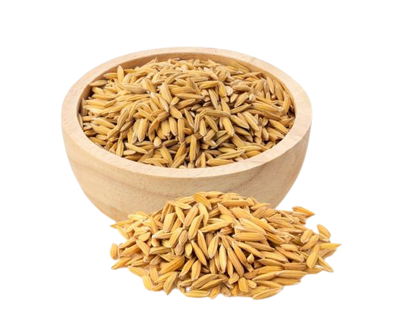
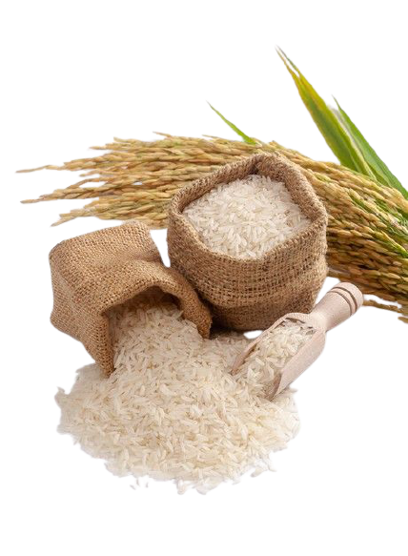


Lúa gạo, trái cây ở đồng bằng Nam Bộ được tiêu thụ ở những đâu?
Phần lớn lúa gạo, trái cây ở đồng bằng Nam Bộ cung cấp trong nước và xuất khẩu.
Diệu Hiền
Măng Non
Măng Non

Slide 16
Quy trình thu hoạch và chế biến gạo xuất khẩu
Diệu Hiền
Gặt lúa
Tuốt lúa
Phơi thóc
Măng Non
Măng Non
Xuất khẩu
Xay xát gạo
và đóng bao

Slide 17
Sông ngòi mang lại phù sa cho các đồng bằng Nam Bộ nhưng cũng mang đến lũ lụt. Vì vậy việc đắp đê và bảo vệ đê ở một số vùng của đồng bằng là rất cần thiết.
Diệu Hiền
Măng Non
Măng Non

Slide 18
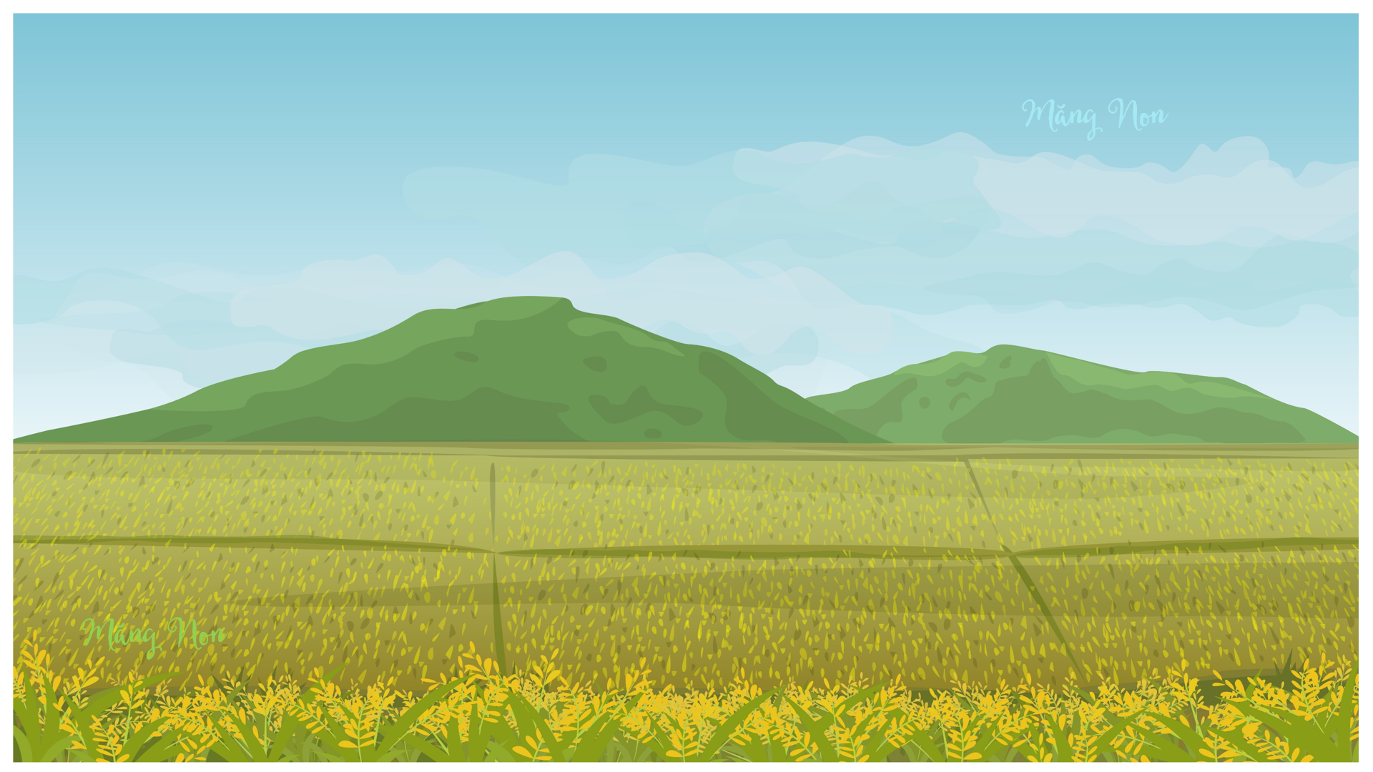
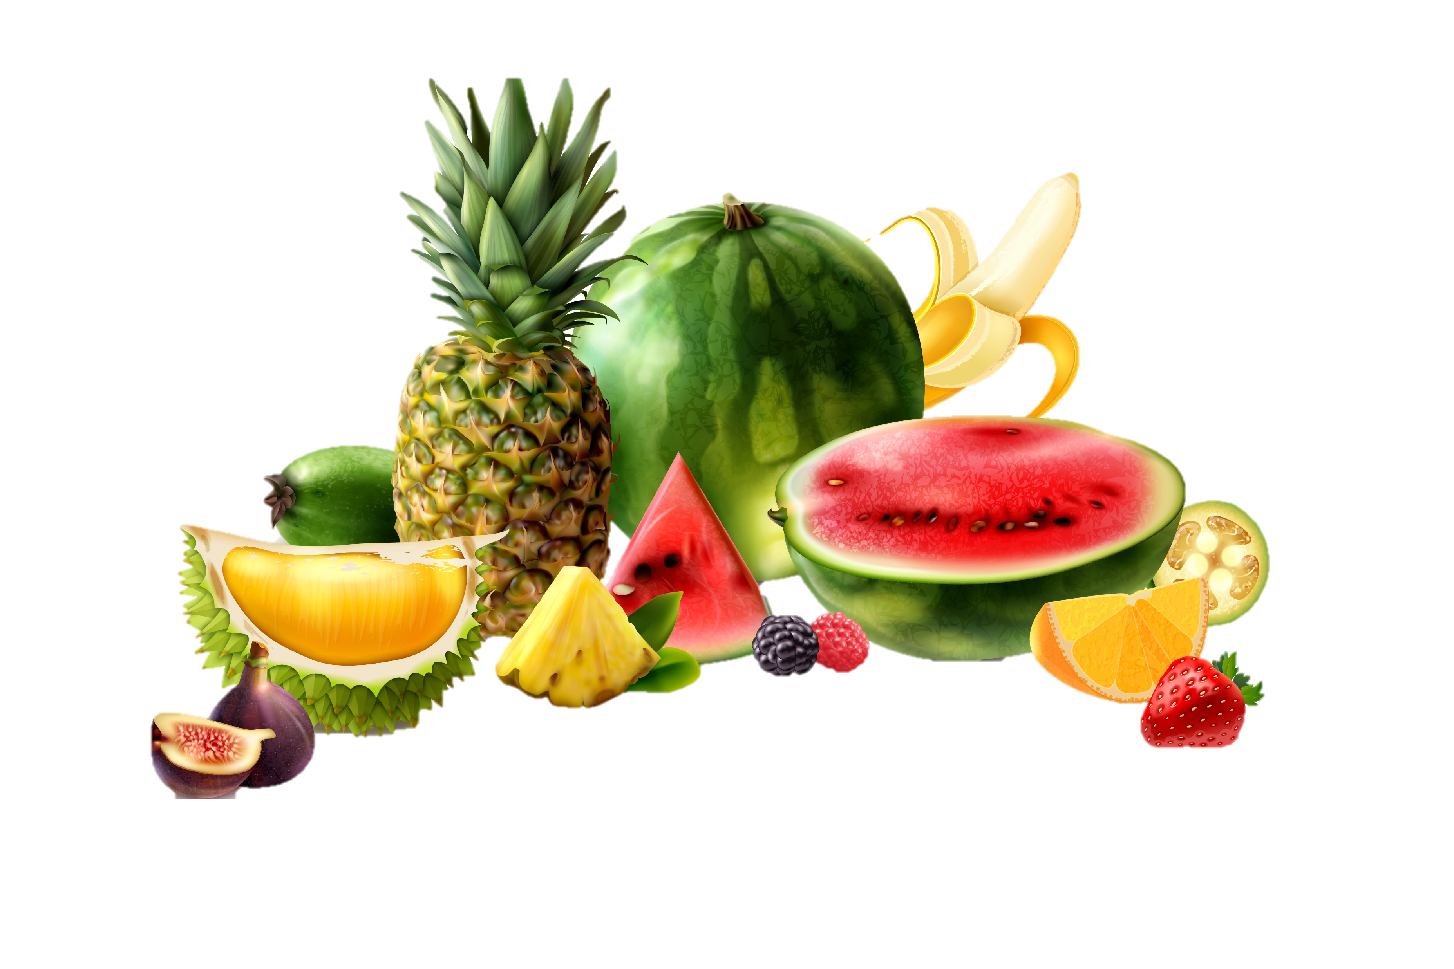
Kể tên các loại trái cây
ở đồng bằng Nam Bộ
Chôm chôm
Sầu riêng
Măng cụt
Xoài
Thanh long
Thanh long

Slide 19


Măng Non
Nơi nuôi và đánh bắt nhiều thủy sản nhất cả nước
Điều kiện nào làm cho đồng bằng Nam Bộ nuôi và đánh bắt nhiều thuỷ sản?
Măng Non

Slide 20
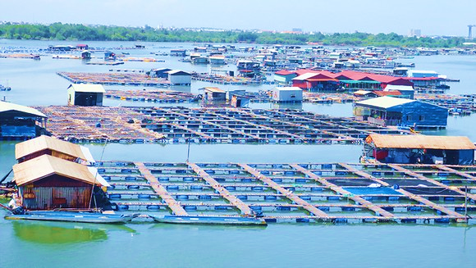
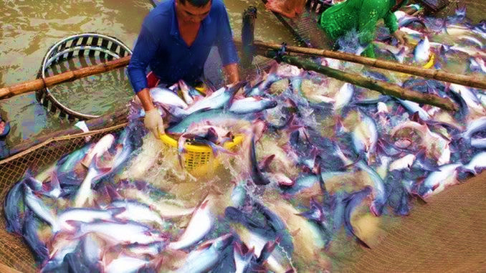
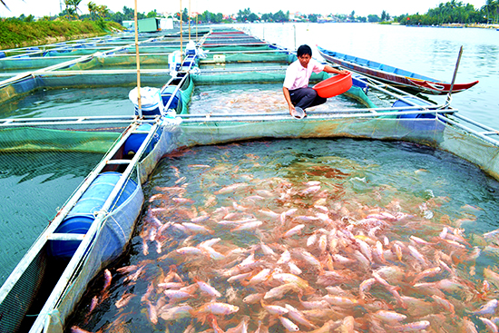
Mạng lưới sông ngòi, kênh, rạch của đồng bằng Nam Bộ
dày đặc và chằng chịt.
Nuôi cá tra, cá ba sa vùng nước lợ

Slide 21
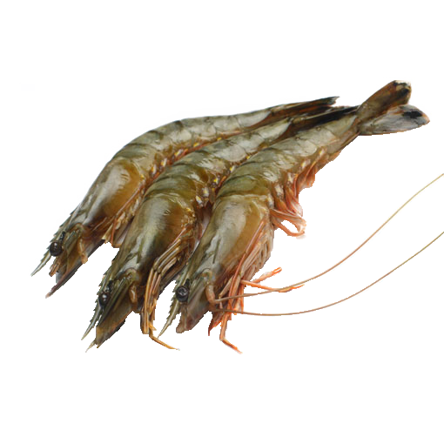
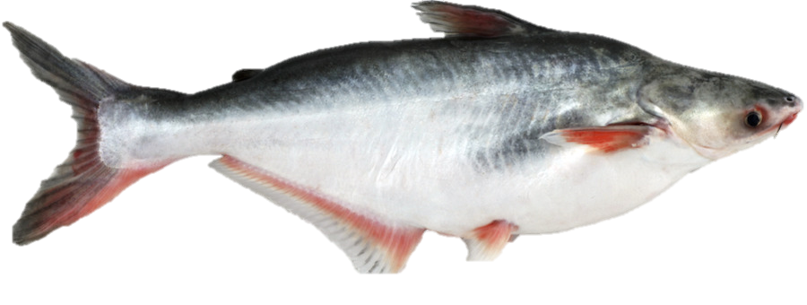
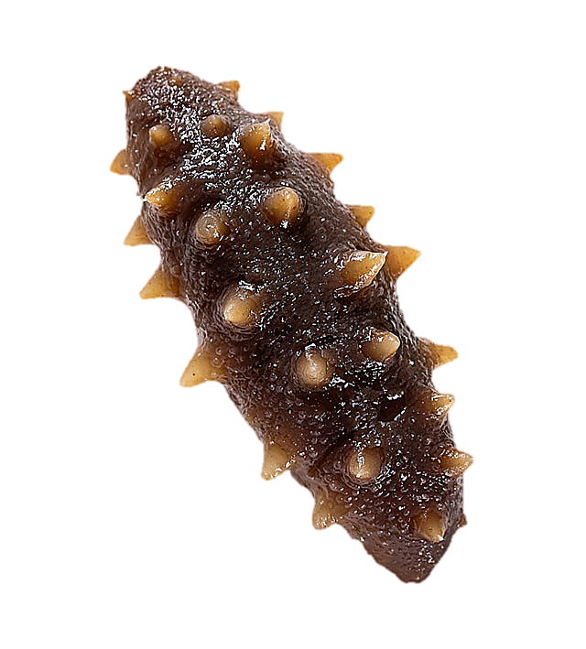
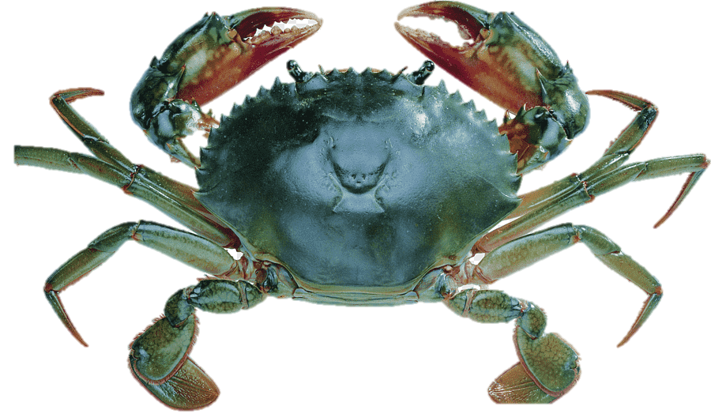
Vùng biển có nhiều cá, tôm
và các loại hải sản

Slide 22
Măng Non
Thủy sản ở Đồng bằng Nam Bộ được tiêu thụ ở đâu?
Thuỷ sản của đồng bằng được tiêu thụ ở nhiều nơi trong nước và trên thế giới. Nhiều gia đình đã giàu lên từ nuôi và đánh bắt cá, tôm.
Măng Non

Slide 23
GHI NHỚ
Nhờ có thiên nhiên ưu đãi, người dân cần cù lao động, đồng bằng Nam Bộ đã trở thành vùng sản xuất lúa gạo, trái cây, thuỷ sản lớn nhất cả nước. Các sản phẩm đó được đưa đi tiêu thụ ở nhiều nơi trong nước và xuất khẩu.

Slide 24

DẶN DÒ
- Đọc nội dung Ghi Nhớ
- Xem bài Hoạt động sản xuất của người dân ở đồng bằng Nam Bộ (tt)
Măng Non

Slide 25
Măng Non
CHÚC CÁC EM HỌC TỐT!

